Slide 2
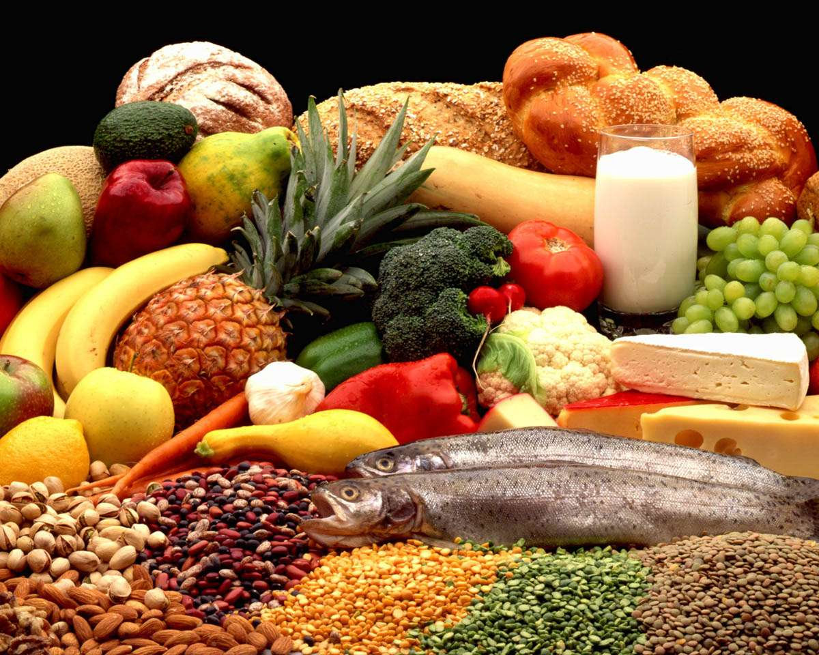
آموزش مقدماتی طب سنتی مرکز تحقیقات طب و داروسازی سنتی
آشنایی
با مواد غذایی
و داروئی پرکاربرد
مدرس:دکتر لیلی عبدی
داروسازی سنتی Ph.D

Slide 3
فَلیَنظُرِ الاِنسانُ اِلی طَعامِه
انسان باید در غذای خویش به دقت بنگرد ^{( آیه 24-سوره مبارکه عبس)}

Slide 4
تعریف غذا از دیدگاه مکتب طب ایرانی
غذا، خوردنی هایی است که بدل مایتحلل شده
و بر اقطار ثلاثه بدن می افزاید
و به بقای شخص و بقای نوع کمک می کند.

Slide 5
تقسیم بندی غذاها
براساس افعال:1-غذاي‏ مطلق‏ 2- دواي مطلق 3- غذاي دوائي 4- دواي غذائي
5- غذاي ذو الخاصيه 6- دواي ذو الخاصيه 7- غذا و دواي ذو الخاصيه (مخزن الادويه )
براساس کیموس تولید شده:1-صالح الکیموس 2-فاسدالکیموس
براساس غلظت یا رقت:1- غلیظ (کثیف)2- لطیف 3- متوسط (معتدل)
براساس میزان غذائیت:1- کثیرالغذا 2- قلیل الغذا 3- متوسط الغذا

Slide 6
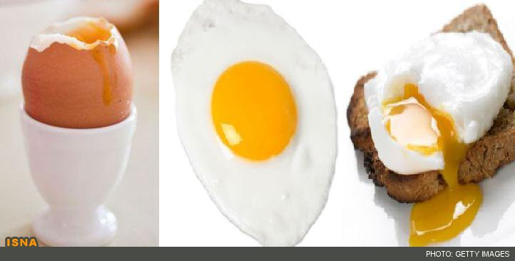
غذای مطلق
غذاى‏ مطلق‏ آنست كه تأثير و تأثر آن در بدن به ماده فقط باشد نه به كيفيت،
بدين قسم كه چون وارد بدن گردد، بدن از آن متأثر و متغير نشود،
و از مزاج اصلى خود نگردد،
بلكه در آن تصرف نموده و صورت غذائى آن را متغير و متبدل گرداند كه صورت اصلى آن نماند و مستحيل به صورت خلطى شود که مستعد اين شود كه جزء عضو بگردد و بر اقطار ثلاثه اعضاء بيفزايد.

Slide 7
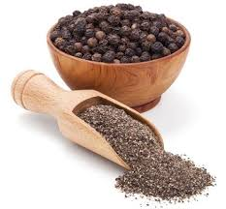
دواي مطلق
دو اى مطلق آن است كه از بدن متغير نشود و بدن را مغير كند
و احداث كيفيتى مى‏نمايد و تأثير آن به كيفيت فقط است بدون مادّه مثل فلفل

Slide 8
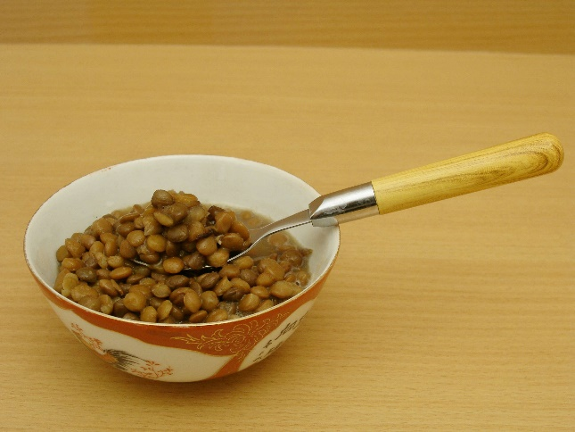
غذاي دوائي
غذاى‏ دوائى‏ آنست كه تأثير آن در بدن به ماده و كيفيت هر دو باشد
با غلبه ماده كه بعد از تأثير و تأثر از آن خلطى حاصل گردد كه
جزء بدن و مشابه آن تواند شد،
و با آن اندك كيفيتى و مزاجى باشد غالب بر كيفيت و مزاج اصلى بدن و اندك تغيرى در بدن نمايد به كيفيت خود بهر كيفيتى كه باشد.

Slide 9
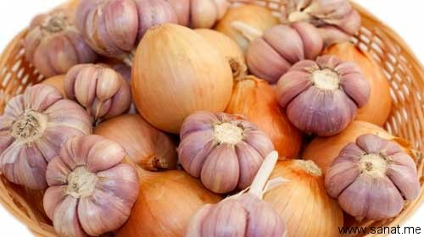
دواى‏ غذائى
تأثير آن در بدن به كيفيت و ماده هر دو باشد با غلبه كيفيت،
و بدن را متغير سازد به اندك تغييرى،
و ثانيا بدن در آن تصرف نمايد، و از آن خلط بسيار كمى حاصل گردد، كه قابليت غذائيت و جوهر بدن شدن داشته باشد
با احداث كيفيتى غالب بر بدن

Slide 10
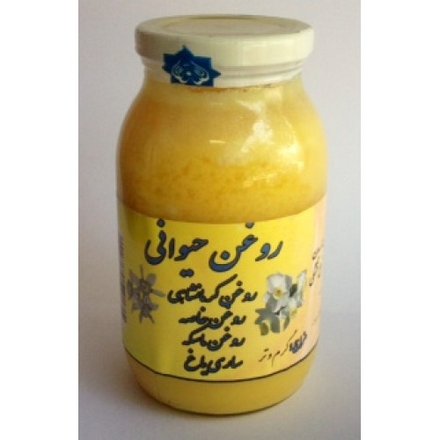
غذاى‏ ذو الخاصّية
تعریف ذو الخاصّية: امری ورای کیفیات و امور ظاهره حسیه، بلکه به مناسبتی بسیار لطیف، دقیق و خفی
غذاى‏ ذو الخاصّية: آن است كه تأثير آن به مادّه و صورت هر دو باشد امّا مادّه غالب،
كه با وجود تغذيه، دفع سمّيت نمايد.

Slide 11
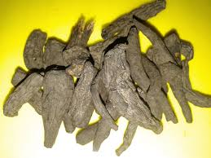
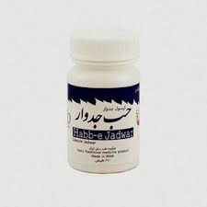
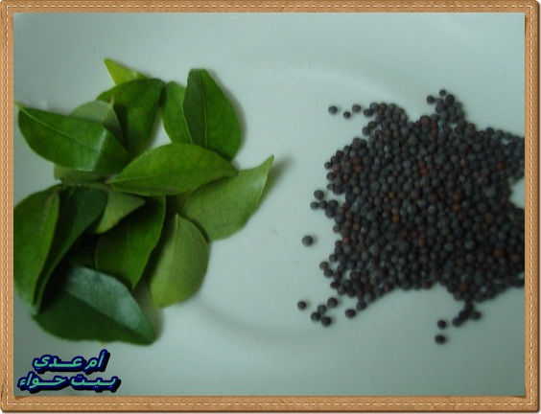
دواى‏ ذو الخاصيّة
تأثير آن به كيفيت و صورت هر دو باشد؛
مانند: جدوار و حبّ الغار
كه با وجود دفع سمّيت، احداث حرارتى غالب بر مزاج اصلى بدن مى‏نمايد.
جدوار
Curcuma zedoaria
برگ بو
Laurus nobilis

Slide 12
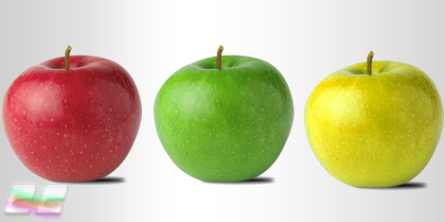
غذا و دواى‏ ذو الخاصيّة
تاثير آن به مادّه و كيفيّت و صورت هر سه باشد
مانند تفّاح كه با وجود تغذيه و احداث اندك كيفيّتى غالب بر بدن
تفريح و سرور مى‏آورد.

Slide 13
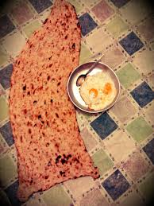
صالح الکیموس
موادی را صالح الکیموس در نظر می گیرند، که از هضم آنها اخلاط متعادل
و صالحه ایجاد شود یعنی میزان دم و بلغم و صفرا و سودایی که از آنها ایجاد می گردد متناسب باشد و مزاج فرد را تغییر فاحش ندهد.

Slide 14
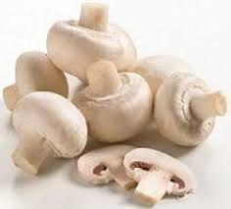
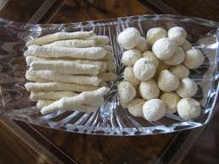
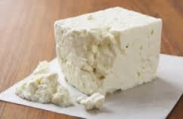
فاسدالکیموس
موادی را فاسد الکیموس در نظر می گیرند، که از هضم آنها اخلاط نامتعادل ایجاد شود یعنی میزان کمی خون و میزان بیشتری
بلغم و صفرا و سودا
از آنها ایجاد گشته که در مصرف مکرر باعث ایجاد بیماری می گردند.

Slide 15
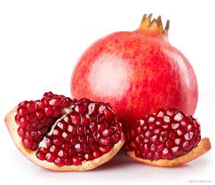
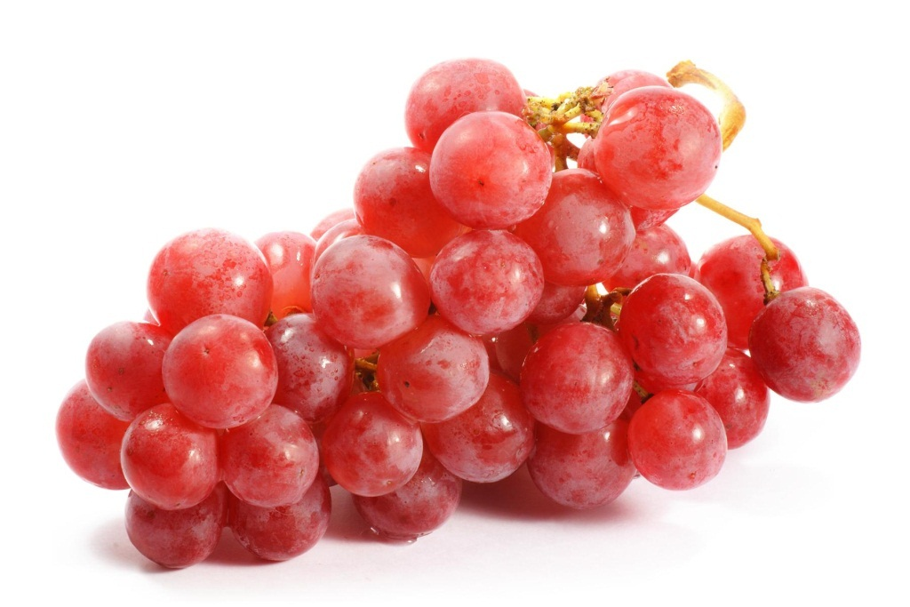
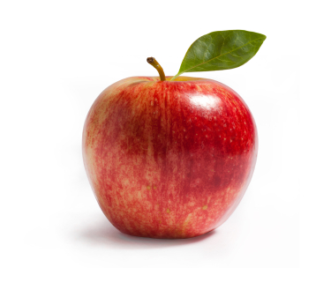
غذای لطیف
غذایی است که به سهولت هضم می شود و پس از هضم از آن خون رقیق تولید میشود.
زرده تخم مرغ عسلی، ماءاللحم گوسفند یکساله، گوشت کبوتر بچه ، انار، سیب شیرین و انگور

Slide 16
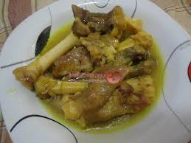
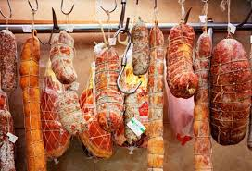
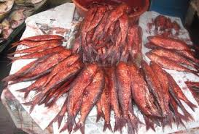
غذاهای غلیظ
به سختی هضم میشود و پس از هضم از آن خون غلیظ تولید میشود.
گوشت گاو ، گوساله و میش(کباب شده یا بریان) گوشت صیدها مثل آهو،گوشت قدید، گوشت بط ،گوشت اسب، پاچه،بادنجان و پنیر

Slide 17
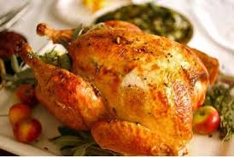
کثیرالغذا
موادی که مقادیر عمده ای اخلاط ایجاد و در صورت هضم انرژی زیادی تولید
می کنند و بدن و اندامها مدت قابل توجهی از مصرف غذای مجدد بی نیاز می شوند.

Slide 18
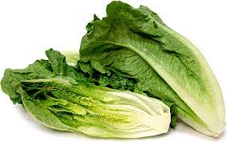
قلیل الغذا
موادی که انرژی کمتری دارند و صرفا شکم پرکن هستند.

Slide 19
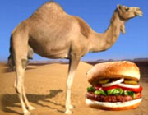
متوسط الغذا
مابین کثیرالغذا و قلیل الغذا

Slide 20
طعم های مهم
یکی از نکات مهم در تغذیه طب سنتی ایران،توجه به مزه غذاها است.
معمولا هر مزه از کیفیت خاصی برخوردار است.
کیفیت | مزه
سرد و خشک/تر | ترش(حامض)،
گرم وخشک | تلخ(مر)
معتدل مایل به گرمی | شیرین(حلو)
گرم و خشک | شور(مالح)
گرم و خشک | تند(حریف)
سرد و تر | بی مزه(تفه)
سرد و خشک | قابض و عفص

Slide 21
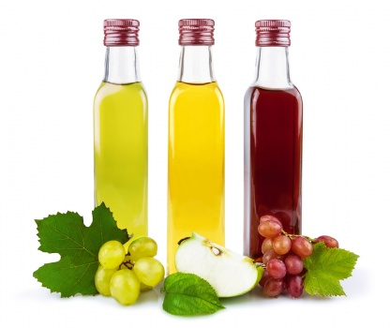
مزه ترش
افراط در مصرف مواد ترش به علت ایجاد سردی و خشکی، بر دستگاه تنفسی و عصبی اثر منفی دارد.
باعث تشدید سرفه می شود.
افراد سوداوی از مصرف آنها صدمه می بینند.
استفاده به اندازه موجب پاکسازی بدن از مواد زائد می گردد.

Slide 22
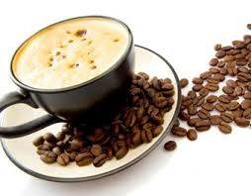
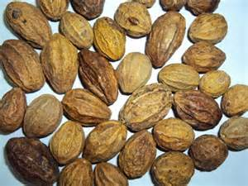
مزه تلخ
افزایش گرمی و خشکی بدن
بدون خاصیت غذایی
پاک کننده دستگاه گوارش از مواد لزج و بلغمی
رقیق نمودن خون و افزایش استعداد خونریزی

Slide 23
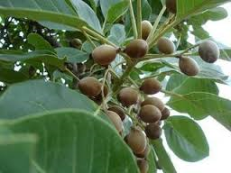
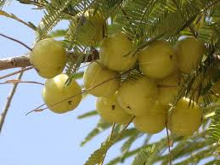
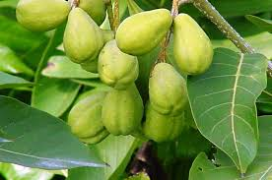
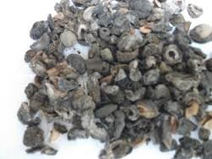
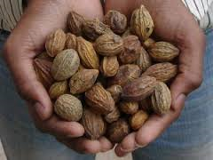
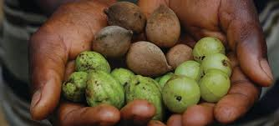
اطریفل ها
اطریفل ها معجونی برگرفته از سه میوه هلیله، بلیله و آمله می باشند.
تقویت اعضای عصبی و دباغی دستگاه گوارش از فضولات و مواد زائد.
Terminalia chebula
Terminalia bellirica
Emblica officinalis

Slide 24
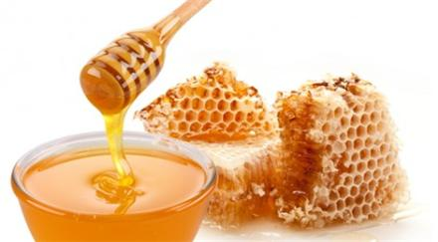
مزه شیرین
معتدل مایل به گرمی.
خاصیت غذایی زیاد بوده و جزء غذاهای اصلی به شمار می روند.
فربه کننده بدن.
استحاله به خلط غالب و خون.

Slide 25
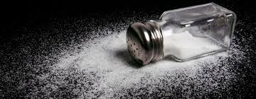
مزه شور
گرم وخشک.
بدون خاصیت غذایی.
مصرف به اندازه، بلغم را از بین می برد.
مانع عفونت.
از بین برنده بی میلی غذا و برطرف کردن سیری کاذب.

Slide 26
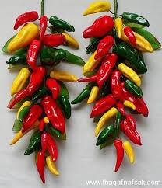
مزه تند
گرم وخشک
در حکم دارو
برای افراد بلغمی گاهی مناسب
تحریک صفراوی مزاجان

Slide 27
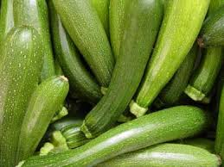
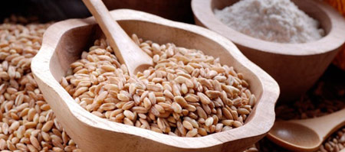
بدون مزه
سرد و تر .
بیشتر غذاهای حقیقی، بی مزه هستند و اساس نشو و نمای بدن می باشند و خاصیت دارویی ندارند.

Slide 28
ارتباط بوی مواد غذایی با مزاج آنها
نوع بو | مزاج غذا
بوهای شدید و قوی | گرم
بوهای کم و ضعیف | سرد
بوهای معتدل | معتدل

Slide 29
ارتباط بوی مواد غذایی با مزاج آنها
نوع بو | مزاج غذا
بوهای شدید و قوی | گرم
بوهای کم و ضعیف | سرد
بوهای معتدل | معتدل

Slide 30
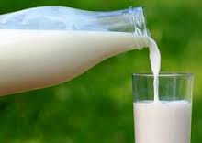
شیر(لَبَن)
خواص شیر از منظر حکمای طب سنتی
حکیم محمد کاظم گیلانی در کتاب حفظ الصحه ناصری می فرمایند:
هرشیری مرکب از سه جوهر مختلف است:
مائیت (آبی) و جبنیت ( پنیری) و دسومت (چربی) که هر یک مزاج مخصوصی دارد.
طبیعت مطلقه شیر، گرم در اول و تر در دوم است و به حسب غلبه هریک از سه جوهر گفته شده ،
طبیعت آن در گرمی و سردی و و تری وخشکی و اعتدال مختلف می گردد.

Slide 31
کلیات طب سنتی در مورد خواص شیر
– شیر حیوانی که مدت حاملگی آن نزدیک به زمان حاملگی انسان باشداز نظر تغذیه مناسب تر می باشد. پس شیرگاوکه مدت حاملگی آن نیز نه ماه است برای تغذیه انسان و مخصوصا اطفال مناسب تر است.
– شیربز و گوسفند بعداز شیرگاو، برای تغذیه مناسب می باشند.
– شیر حیوانی که در نیستان و بیشه چرا می کند تری و مائیت بیشتری دارد و شیر حیوانی که در کوه ها چرا نماید سبک تراست.
– بهترین شیر ، شیر گاو جوان و چاق می باشد که سالم بوده ، هیچ گونه بیماری نداشته و همچنین در مراتع چریده باشد.
– در کتب طب سنتی هرجاشیر مطلق آورده شده باشد منظور شیر گاو است که دهنیت (چربی) بر آن غالب بوده و غلیظ نیز میباشد (شیر میش چربی و غلظت بیشتری از شیر گاو دارد).
– شیر خوب قوام معتدل دارد سفید و صاف است طعم شیرین دارد و بدون بوی بد میباشد.
– شیر موجب تقویت قلب میشود.
– شیر سبب لینت شکم، افزایش تولید منی و نیروی جنسی شده همچنین چاق کننده نیز هست.
– مصرف شیر به صورت شیر برنج و فرنی موجب طولانی شدن عمر و خوش رنگی صورت میشود.
– شیر برای سوداویان و صاحبان مزاج سرد و خشک و معتادین به تریاک مفید است.
– مصرف همزمان شیر و چیز های ترش و شور و یا گوشت و تخم مرغ و ماهی و ترب و پیاز و میوه های تازه و سبزیحات و برخی حبوبات زیان آور است.
– مصرف غذا بعد از شیر و خوابیدن بدنبال آن سبب فاسد شدن شیر میشود.
– در مصرف شیر باید چند نکته را رعایت کرد
: اول اینکه باید به مقدار معتدل خورده شود دوم آنکه در بعضی اوقات ( نه بطور دائم) مصرف شود و نکته آخر اینکه با مصلحات آن مصرف شود.
– مصلح شیر در افراد با مزاج گرم، شکر و در مزاج سرد عسل، میباشد که مانع انجماد و بسته شدن شیر در معده است.)
– مناسبترین فصل برای مصرف شیر در جوانان، بهار و درپیران، تابستان میباشد.
– مداومت در خوردن شیر موجب تولید سنگ کلیه و مثانه میشود .

Slide 33
مزاج شیر و فرآورده های آن
لبنیات | نوع مزاج | درجه | مصلح
پنیر تازه | سرد وتر | 2 | مغز گردو، آویشن , عسل، نعناع خشک، سبزی های معطر،
پنیر کهنه | گرم و خشک | 2 | مغز گردو، آویشن , عسل، نعناع خشک، سبزی های معطر،
خامه | سرد و تر |  | عسل
دوغ و ماست | سرد وتر | 2 | زنیان، نعناع، آویشن، سیر،کاکوتی، زیتون، سیاه دانه، پونه
سرشیر | سرد تر |  | عسل
شیر پاستوریزه | سرد وتر |  | عسل ،گلاب
شیر محلی تازه | گرم وتر | 1-2 | عسل ،گلاب
قرا قروط | سرد و خشک | 2 | انواع فلفل، زیره سیاه
کره | گرم وتر | 1-2 | عسل، شکر سرخ،
کشک | سردو خشک | 2 | گلنگبین ، سیر، نعناع خشک، پونه کوهی
ماست چکیده | گرم وتر | 1 | مغز گردو، آویشن، عسل، نعناع خشک، سبزی های معطر

Slide 34
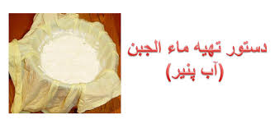
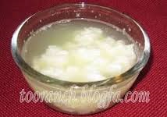
ماءالجبن(آب پنیر)
خاصیت اصلی آن سم زدایی از کل بدن است و به دلیل نفوذ سریع در تمام عروق انتهایی و ریز بدن، کل بدن را از اخلاط غلیظ و گرفتگی عروق ریز پاکسازی می کند. به همین دلیل در درمان انواع لکهای پوستی، انواع سده ها، انواع سوء مزاجها و انواع اختلالات خلقی مفید است. با توجه به اینکه امروزه به دلیل آلودگی هوا و انواع غذاهای کارخانه‌ای میزان سموم موجود در خون و کبد زیاد است توصیه می‌شود افراد سالم نیز به نوشیدن آن مداومت داشته باشند.
یک کیلو شیر را جوشانده بلافاصله بعد از جوش آمدن شعله را خاموش کرده و دو سوم استکان سکنجبین ترش یا سرکه خانگی در آن بریزید و کمی صبر نمائید تا شیر به اصطلاح بریده شود.
اگر شیر بریده نشد، می توانید چند قاشق غذاخوری دیگر سرکه خانگی به آن اضافه نمائید تا بریده شود

Slide 35
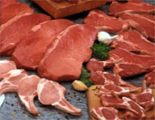
دیدگاه طب سنتی در مورد انواع گوشت
در میان غذاها گوشت بیشترین غذاییت را دارد یعنی در حجم مشابه با سایر خوردنی‌‌ها مقدار انرژی و رشد دهندگی بیشتری دارد. منتها هضم آن نسبت به سایر غذاهای اصلی انسان سخت‌تر است و بنابراین افرادی که دارای بدن‌‌های ضعیف و کم فعالیت و یا معده‌‌های ضعیف هستند نمی‌توانند هر گوشتی و به هر میزانی استفاده کنند.

Slide 36
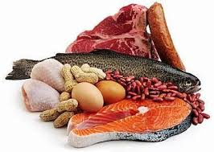
بهترین گوشت ها کدامند؟
اول:گوشت کلیه پرندگانی که از نظر جثه متوسط هستند:
مرغ خانگی،کبک، تیهو و دراج
دوم:گوسفند و بز بین شش ماه تا یک سال
سوم: گوساله و شتر جوان
چهارم: آهو بره و بزغاله کوهی
پنجم: ماهی و میگو

Slide 37
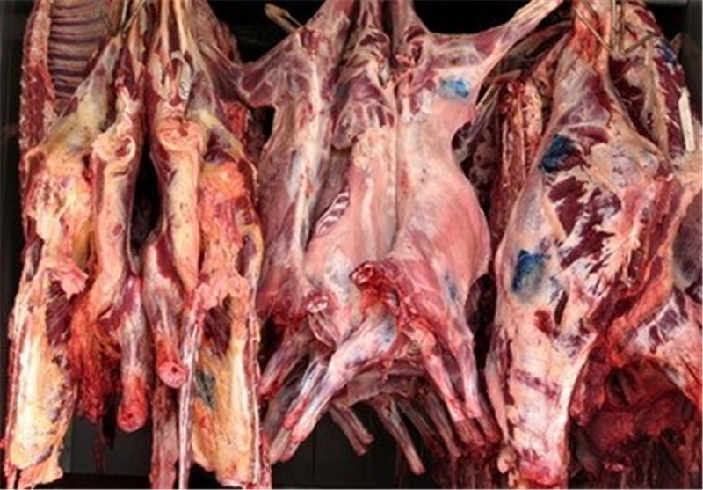
گوشت کدام بخش از بدن حیوانات بهتر است؟
گوشت سردست و گردن از گوشت ران بهتر است

Slide 38
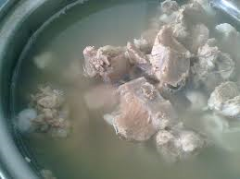
ماء الحم
برای تقویت بیمارانی که دوران نقاهت را می گذرانند

Slide 39
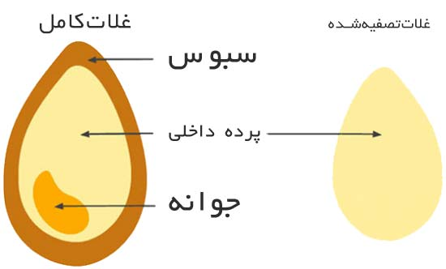
غلات
پرمصرف‌ترین آنها شامل گندم، برنج، جو و ذرت

Slide 40
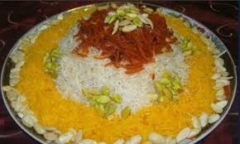
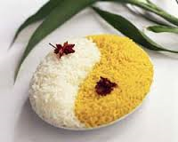
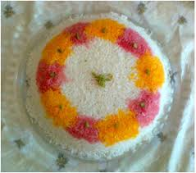
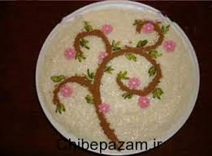
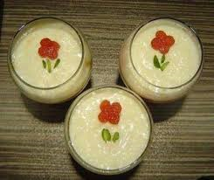
برنج(اُرُز)
برنج از جمله غذاهای مرکب القواست و در هر بدنی موجب پدید آمدن
کیفیتی موافق کیفیت آن بدن می شود.

Slide 41
جو(شعیر)
جو از نظر طبیعت طبق نظر حکمای سنتی سرد و خشک است و مواد مغذی آن از گندم کمتر است.
جو زود هضم می شود ، مولد خون صالح است و به اصطلاح خونساز است ولی معده را سست می کند.
غلیان صفرا و خون را تسکین می دهد و تب های گرم و تب های سل را تقلیل می دهد. مضر مثانه است، از این نظر باید با روغن و انسیون خورده شود.
ضماد و آرد جو رادع است، ورم های سخت را تحلیل می برد، دمل های گرم را سر باز می کند و به تنهایی و یا مخلوط با هم وزن آرد جو و تخم پنیرک، برای سل ، ذات الجنب ، ورم های زیر بغل ، سینه ، پستان ، پشت گوش و سایر اعضا مفید است.
جو برای سرد مزاجان مضر است از این نظر باید با شکر خورده شود.

Slide 42
ماءالشعیر طبی
حکما بر این قایلند که هیچ « غذاى دوائى» ، نافع تر از ماءالشعیر نیست. زیرا در ماءالشعیر خواصی وجود دارد که در هیچ غذاى واحدی این همه خاصیت دیده نشده است.
طبیعت ماءالشعیر، سرد و تر است، در نتیجه برای به تعادل رساندن گرم مزاجان مفید می باشد.
ماءالشعیر، سهل النفوذ درتمام بدن بوده و سبب حفظ قوت آن می شود.
ماءالشعیر، منقی (پاک کننده) معده است.
ماءالشعیر، به سرعت هضم یافته و ایجاد نفخ نمی کند.
ماءالشعیر، کمک به دفع مواد زاید در بدن می نماید.
ماءالشعیر، لذیذ است بنابراین طبیعت بیمار آن را براحتی می پذیرد.
ماءالشعیر، مسکن عطش(تشنگی) است.
در درمان تب ها ی حاره ( گرم) چیزی بهتر و برتر از ماءالشعیر نمی باشد.

Slide 43
روش تهیه ماءالشعیر طبی
یک پیمانه جوی پوست کنده یا بلغور جوی پاک شده را با بیست پیمانه آب ، روی حرارت ملایم بجوشانید و هرچه که کف داد از روی آن برگیرید و دور بریزید تا زمانی که حجم آن به یک چهارم کاهش یابد.در طول پخت برای جلوگیری از
ته گرفتن باید هم زدن صورت گیرد. پس از کاهش حرارت، بوسیله تنظیف یا توری ریز صاف کرده و عصاره گیری نموده، جرم آن را جدا نمایید.

Slide 44
موارد منع مصرف ماءالشعیر طبی
در یبوست: اگربیمار دارای یبوست باشد و نیاز به مصرف ماءالشعیر طبی احساس شد، ابتدا بوسیله تنقیه (حقنه یا شیاف)، پاکسازی روده صورت گیرد (با نظرپزشک معالج: طبیب سنتی) سپس اقدام به مصرف آن شود.
عدم مصرف همزمان با سکنجبین: در صورت نیاز به مصرف سکنجبین از هر نوعی( درمانی یا معمولی) با فاصله 2ساعت قبل و 4ساعت بعد از مصرف ماءالشعیر طبی صورت گیرد.
در هنگام فصد: بیماری که نیازمند فصد می باشد، نباید ماءالشعیر طبی تجویز گردد.
در هنگام مصرف مسهل: در صورت نیاز به استفاده از مسهل نباید ماءالشعیر طبی مصرف شود.
در اوجاع صعب: چنانچه بیمار دردهای شدید و صعب داشته باشد، تجویز ماءالشعیر طبی جایز نمی باشد.
در بیماری های خطر ناک

Slide 45
بقولات
مترادف
حبوبات : دانه های گیاه چون نخود و لوبیا و ماش و عدس و باقلا و جز آنها
تره بار: کلم پیچ،کلم برگ، شلغم ، چغندر و هویج.....

Slide 46
نخودآب
نخود دارای طبع گرم و خشک است.
و برای تقویت بنیه یکی از بهترین حبوبات می باشد.
برای تقویت نیروی جنسی و رفع ناباروریها نیز مصرف نخود به اشکال مختلف توصیه می شود.

Slide 47
هویج(جزر)
هویج گرم و تر می باشد

Slide 48
جزریه
کثیرالغذا و مهیج باه

Slide 49
معرفی چند کتاب مفید

Slide 50
سکنجبین
طرز تهیه :
سکنجبین ساده:یک واحد آب را می جوشانیم و دو واحد شکر را اضافه کرده و بعد از حل شدن کامل نیم واحد سرکه افزوده ، ده الی پانزده دقیقه می جوشانیم.
سکنجبین دارویی: مفرده ها اهم از ریشه یا بذرها را از شب در مخلوط آب و سرکه به نسبت سه به یک می خیسانیم و روز بعد جوشانده و صاف کرده و با هم حجم عصارهف شکر یا عسل افزوده به قوام می آوریم.
سکنجبین سفرجلی:آب به یک واحد، شکر یک واحد و سرکه یک چهارم واحد

